Slide 1
Здравствуйте ребята!

Slide 2
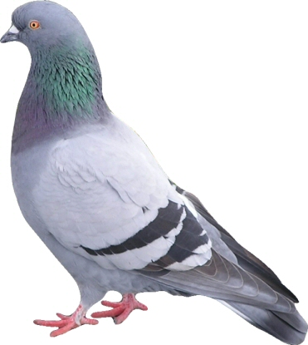
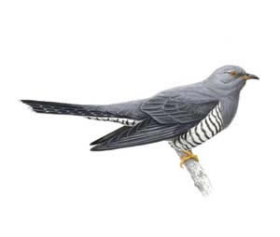
Отгадайте загадки

Slide 3
Согласный
Твердый
Звонкий
Согласный
Твердый
Глухой

Slide 4
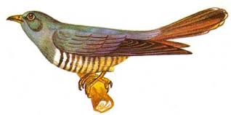
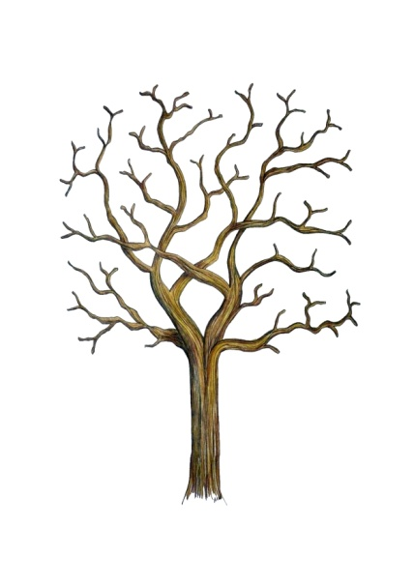

Slide 5
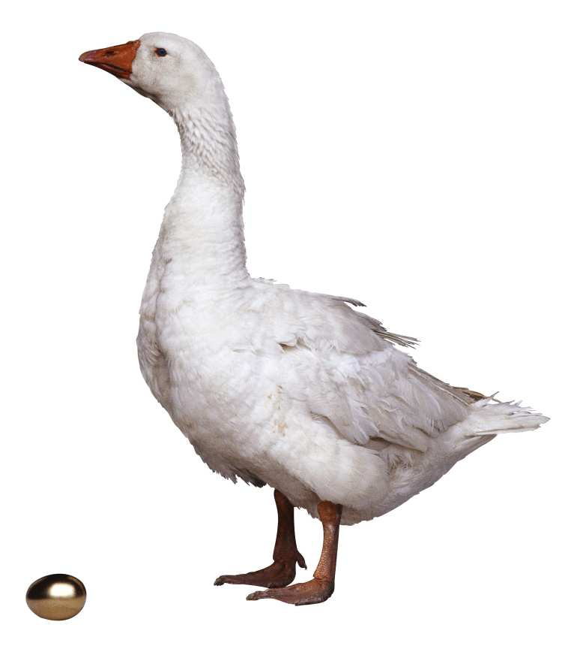
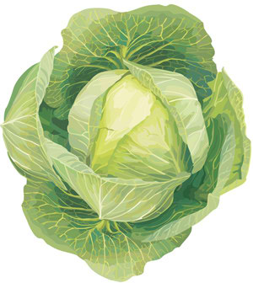
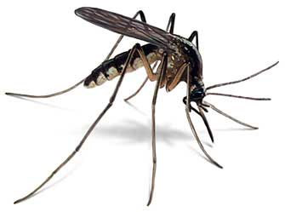
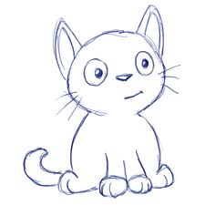
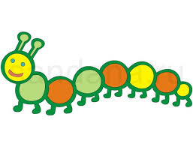
Какой первый звук?

Slide 6
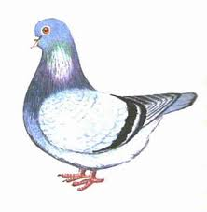
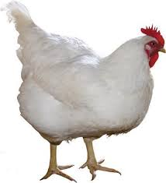
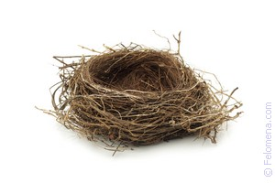
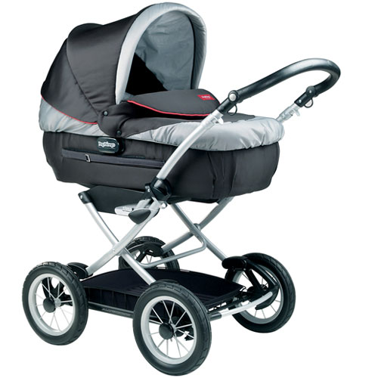
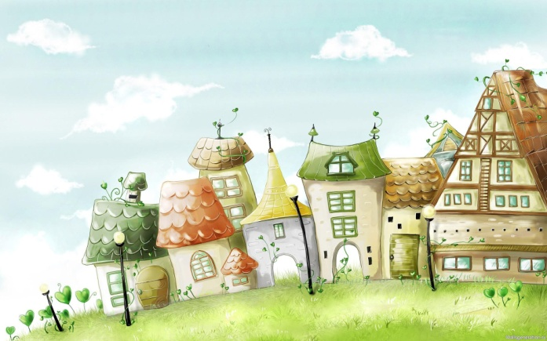

Slide 8
Найди ошибки
кадать на гартах,
кадкий утенок,
когон кусеницы,
тонгая крань,
пироки с гапустой,
глотог сога,
голубой гамень,
гомпот из колубики,
откадай закадку.

Slide 9
Все верно?
гадать на картах,
гадкий утенок,
кокон гусеницы,
тонкая грань,
пироги с капустой,
глоток сока,
голубой камень,
компот из голубики,
отгадай загадку.

Slide 11
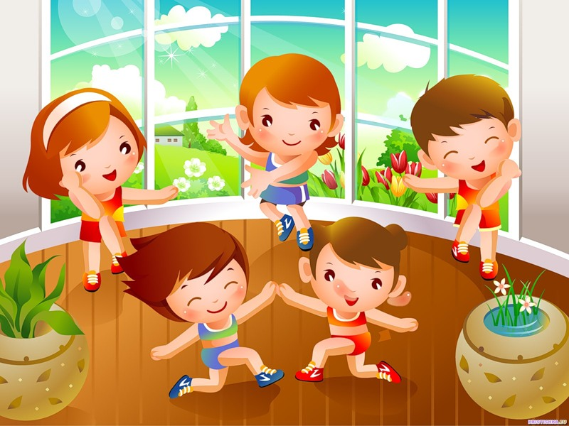

Slide 12
Получилось?
Гоша катается на катке.
Коля любит есть галеты.
У Кати в косе голубой бантик.
Пол выложен голубой плиткой.
Крупная гусеница сидит на кусте.
Галя купила кабачки, капусту, огурцы.
Мама купила попугая.
Катя пасла гусей.
У Кати на полке нитки, иголки.
Голубь клюет клюкву.

Slide 14
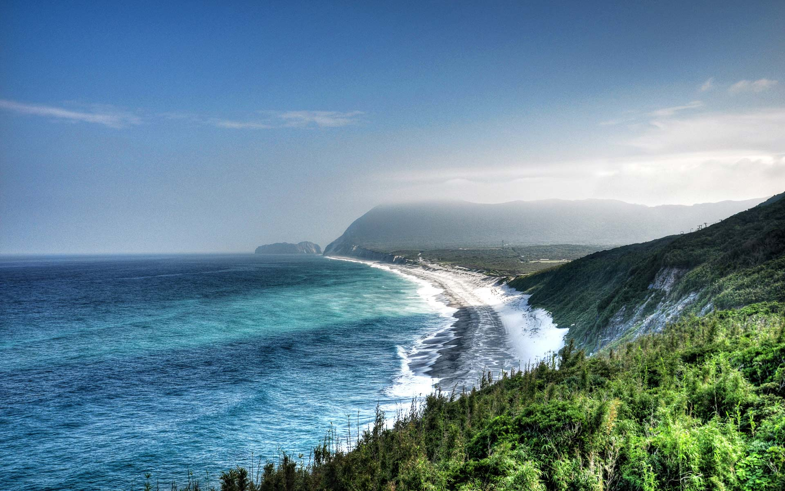
Кукушка прилетела в теплые края!

Slide 15
Спасибо за урок!

